Slide 1

1-1. 메인페이지(처음 들어갔을 때)

Slide 2
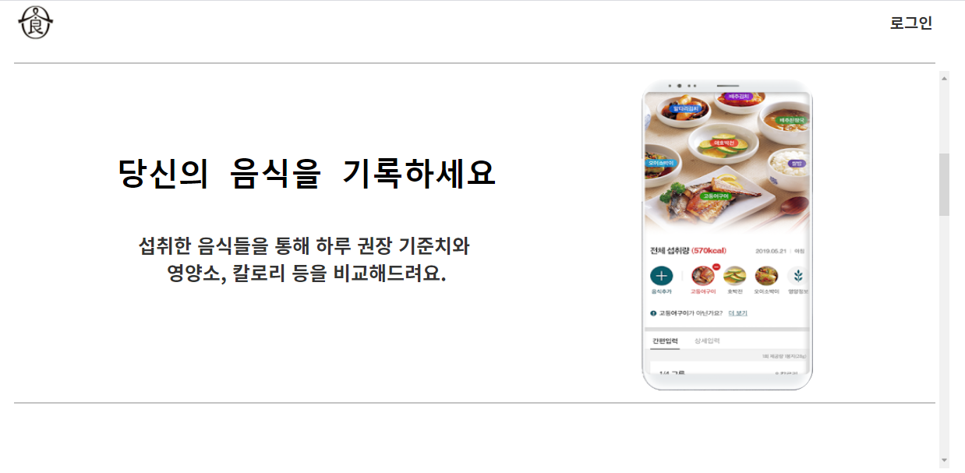
1-2. 메인페이지(처음 들어갔을 때)

Slide 3
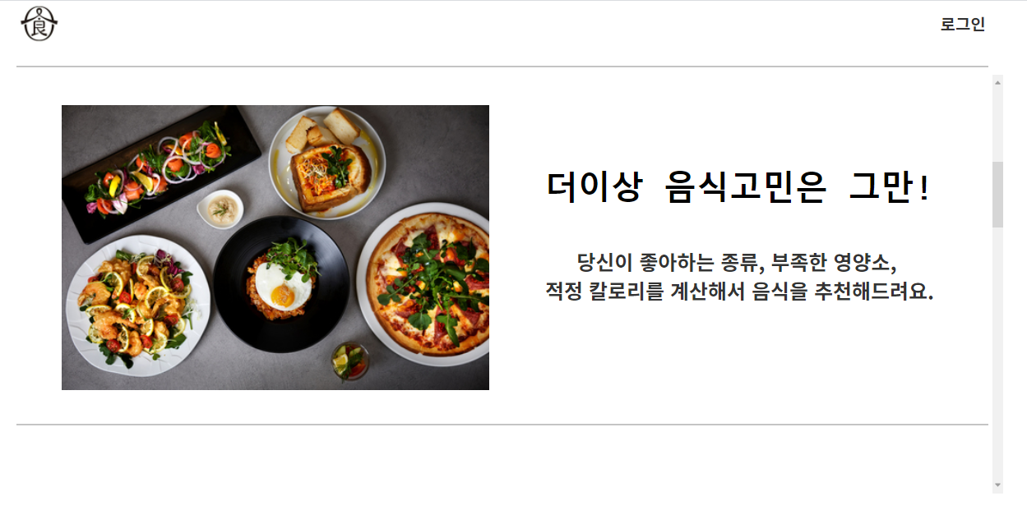
1-3. 메인페이지(처음 들어갔을 때)

Slide 4
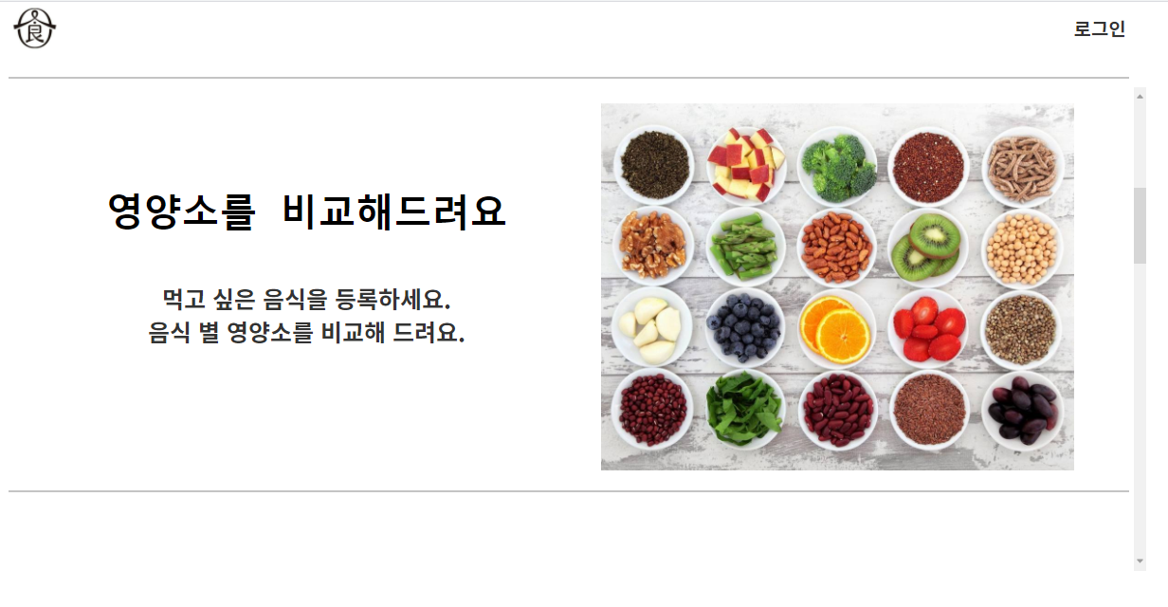
1-4. 메인페이지(처음 들어갔을 때)

Slide 5
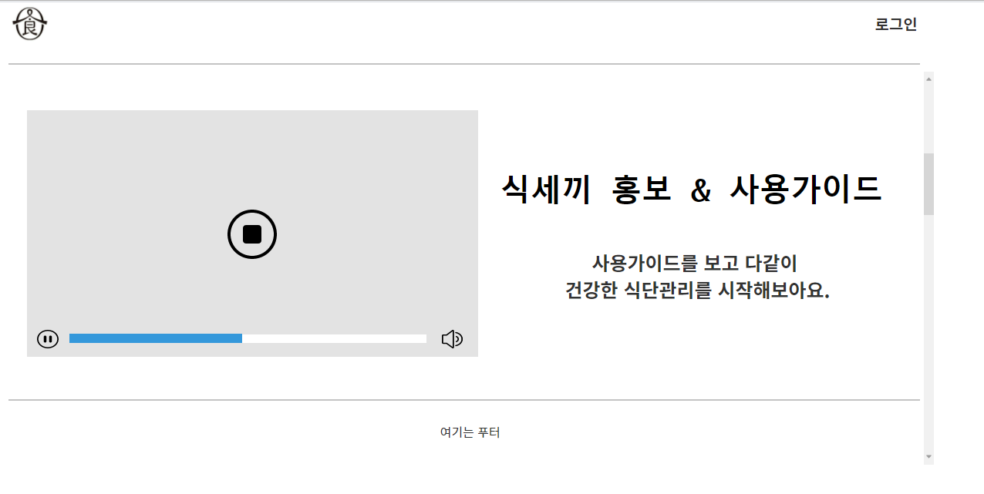
1-5. 메인페이지(처음 들어갔을 때)

Slide 6
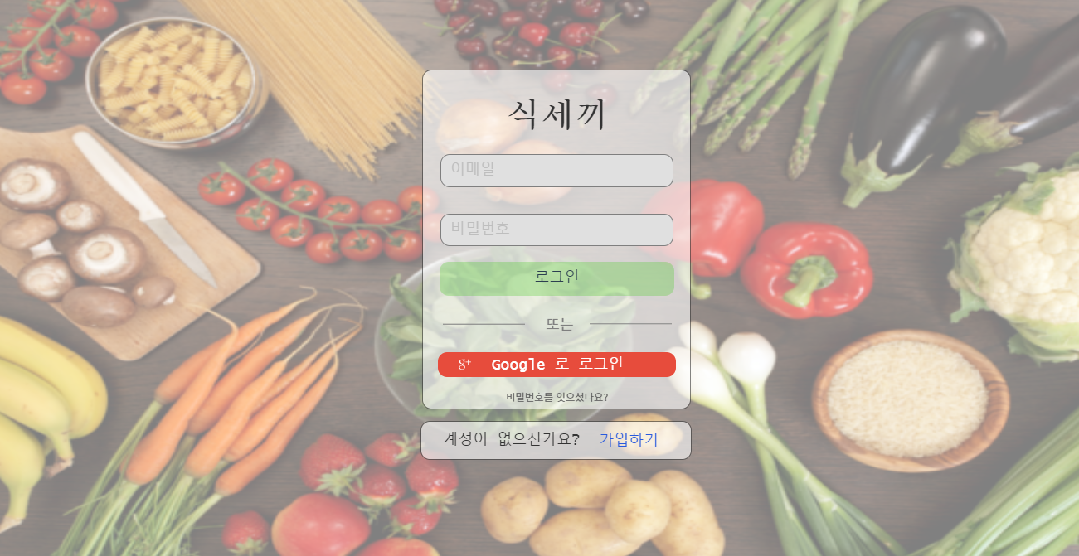
2. 로그인

Slide 7
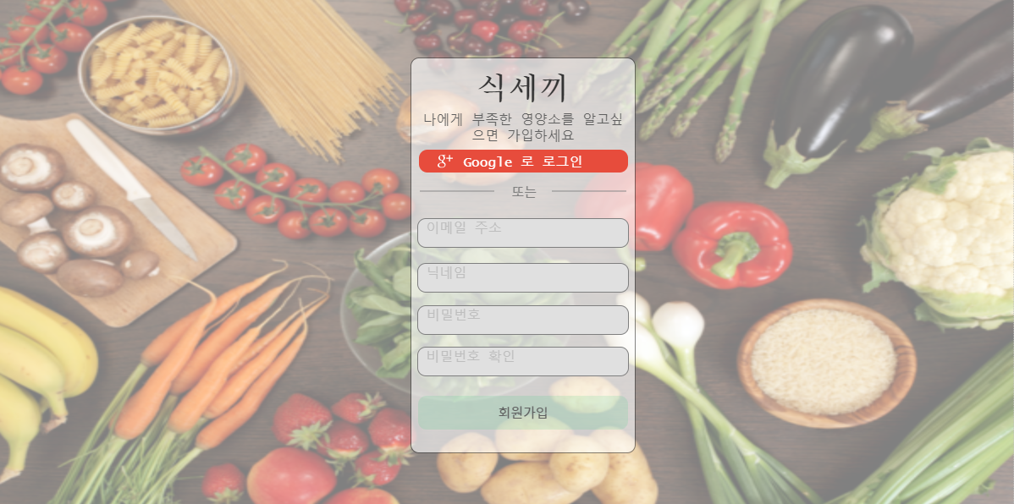
3. 회원가입

Slide 8
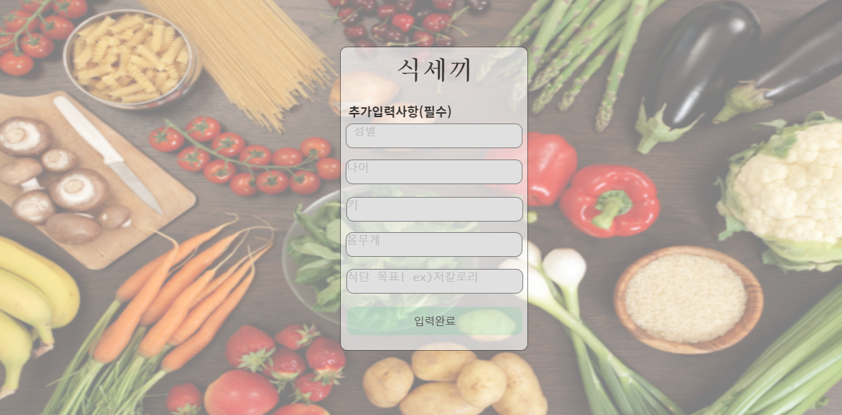
4. 처음 로그인할 때 입력사항 , 각 항목은 드롭다운으로 구현

Slide 9
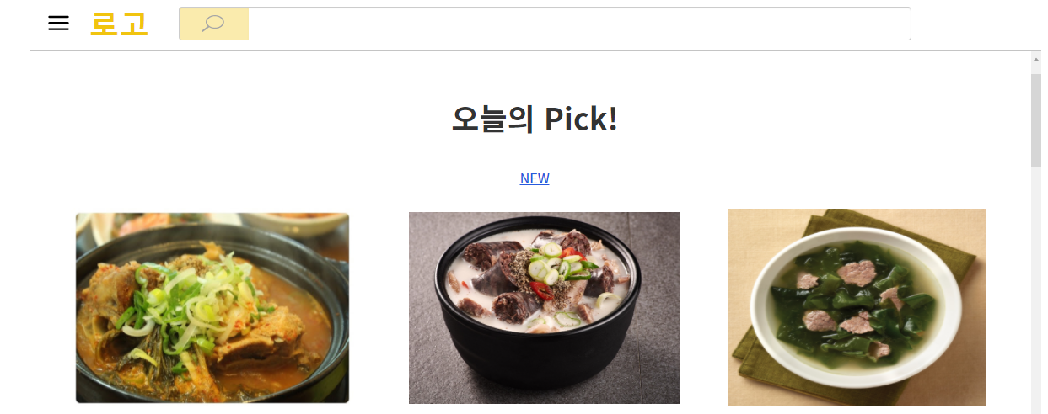
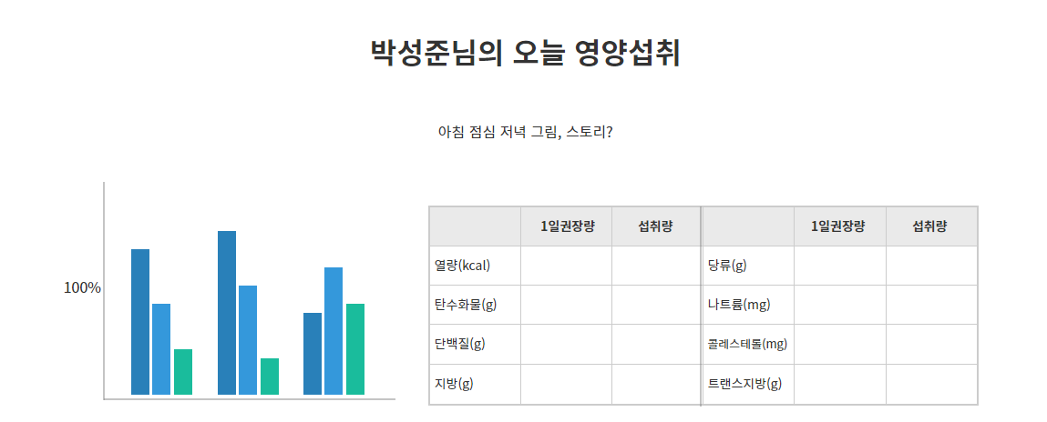
5. 로그인했을 때 뜨는 메인페이지 (왼쪽의 메뉴 버튼은 비활성상태가 디폴트)

Slide 10
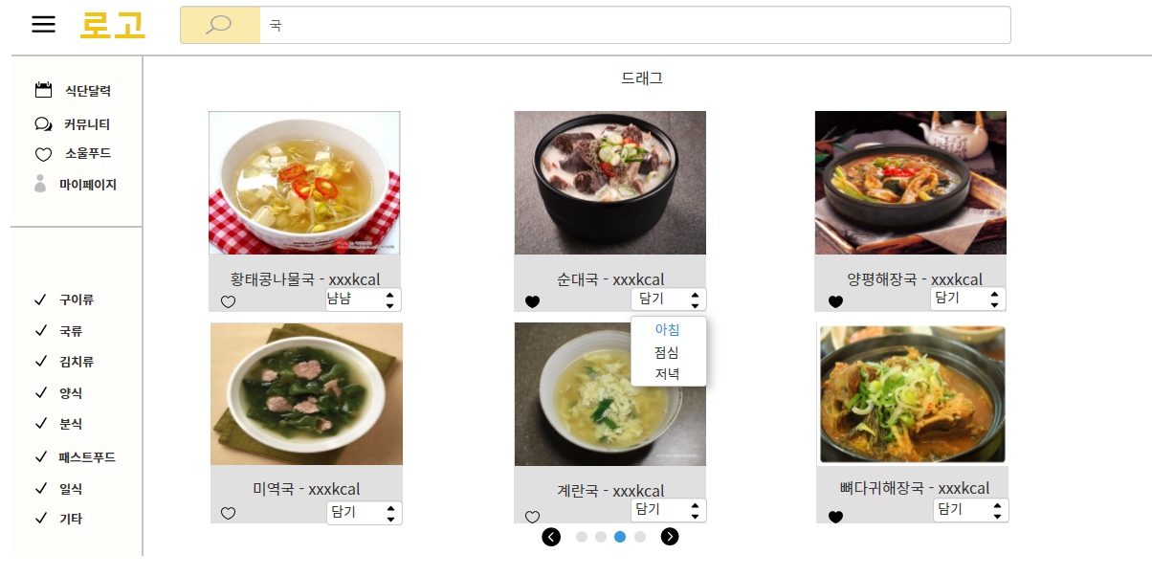
6. 검색했을 때 나타나는 화면
검색했을 때와 카테고리에서의 화면 구성과 동일하다 ))
여기서 담기 드롭다운은 없애고, 오른쪽에 아침, 점심, 저녁, 기타 아이콘을 만들어서 거기로 드래그하면 담아지는 기능을 만들 것이다.))

Slide 11
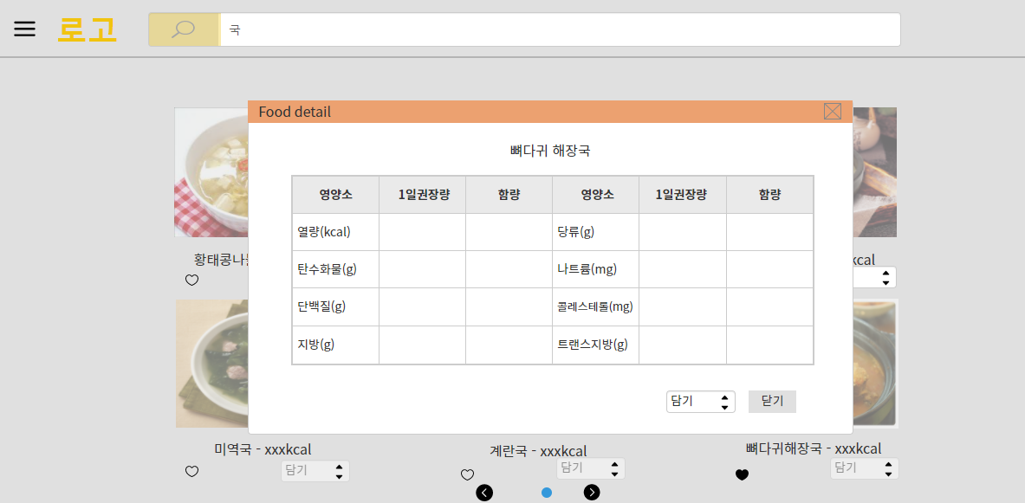
7. 푸드 디테일( 사진을 클릭했을 때, 나타나는 영양 정보들
이 때 모달형식으로 나타나며, 주위 배경이 진해진다거나 흐려짐)

Slide 12
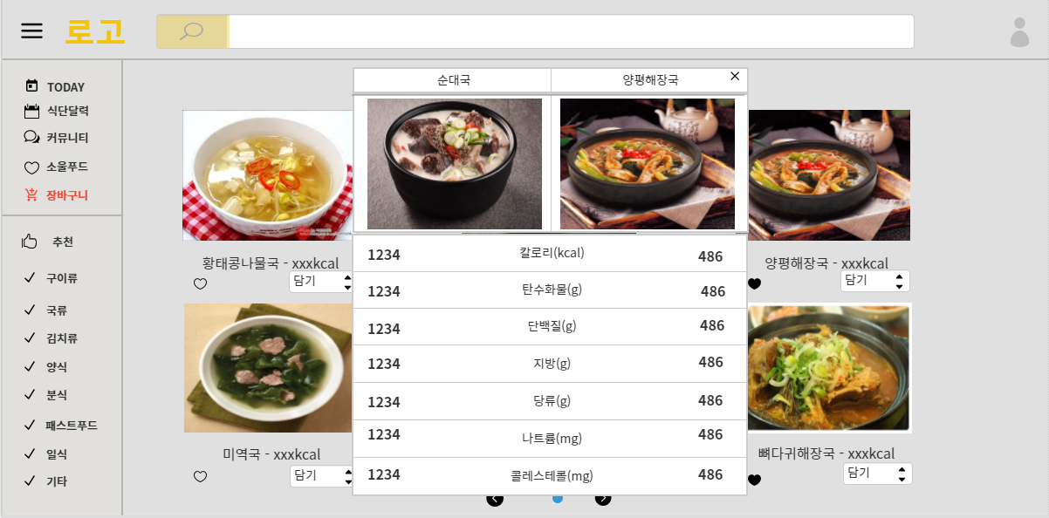
8. 영양성분 비교기능 .
1가지 항목을 체크하고, 다른 항목을 클릭하면 자동으로 영양 정보 비교 창이 뜬다.(모달)

Slide 13
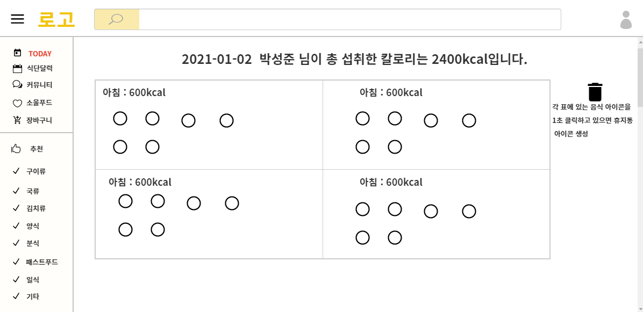
9. 오늘 아침 / 점심 / 저녁 / 기타 에 담은 음식들 보여주는 페이지
삭제가 가능하게 해야 한다.
아침 / 점심 / 저녁 별로 칼로리를 보여주고 총 칼로리를 보여준다.

Slide 14
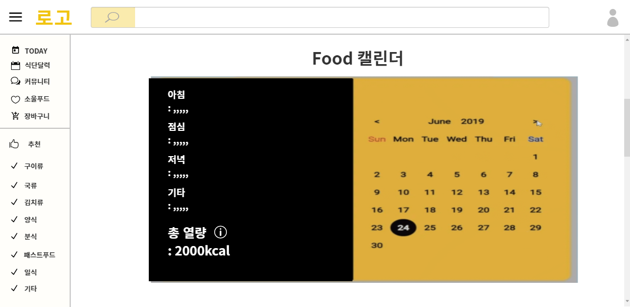
10. 푸드캘린더 (들어가는 방법은, 왼쪽의 메뉴바를 활성화해서 거기서 푸드캘린더를 클릭해서 들어감
날짜를 클릭했을 때, 그 날 섭취한 식단과 열량이 왼쪽에 나타남
그리고 기타 영양 정보를 보기 위해서는 I 버튼을 누르면 모달로 띄움 / 1일 권장량 대비 그 날 섭취 영양정보를 담은 표)

Slide 15
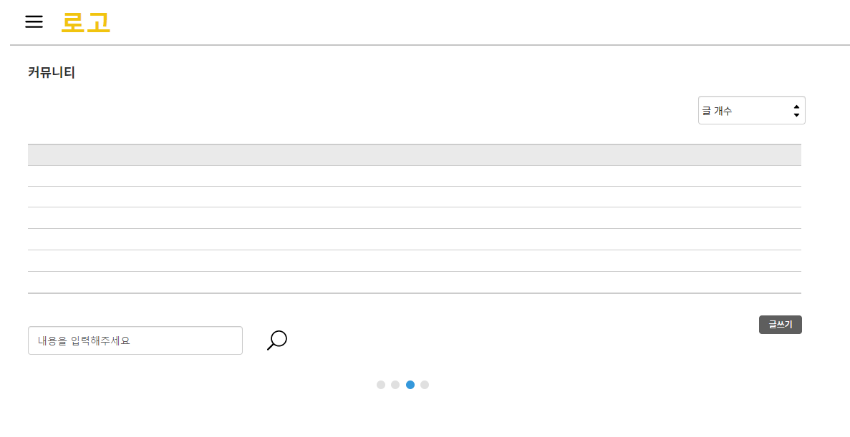
11. 커뮤니티 들어갔을 때 뜨는 글 목록들

Slide 16
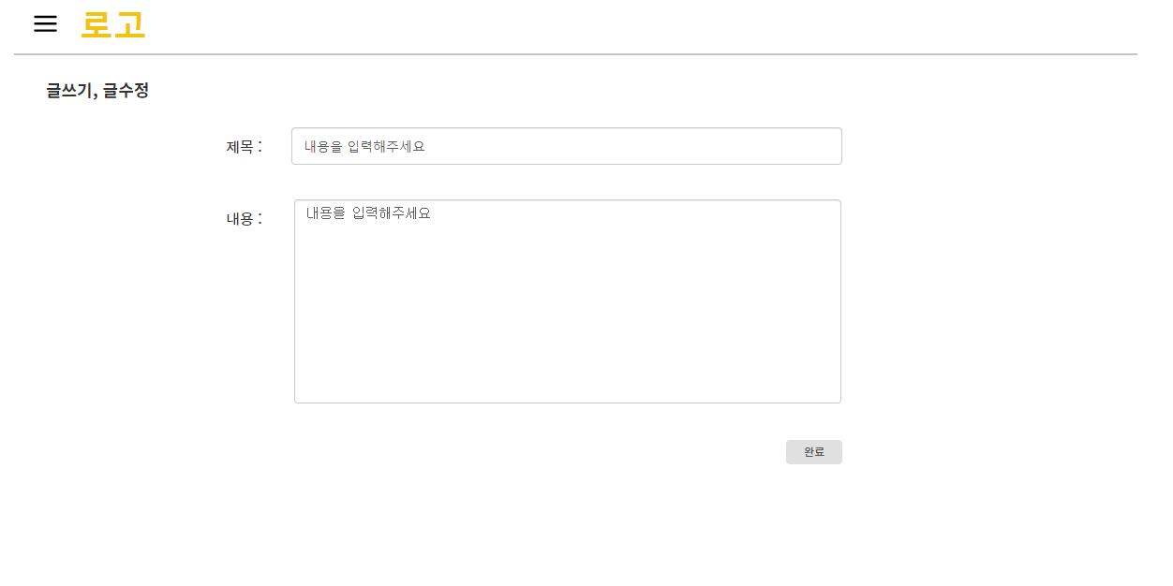
12. 글 쓰기, 수정 페이지
/ 나중에 여력이 된다면 글에 대한 카테고리를 설정한다거나 하는 기능을 추가하면 좋을 것 같다.

Slide 17
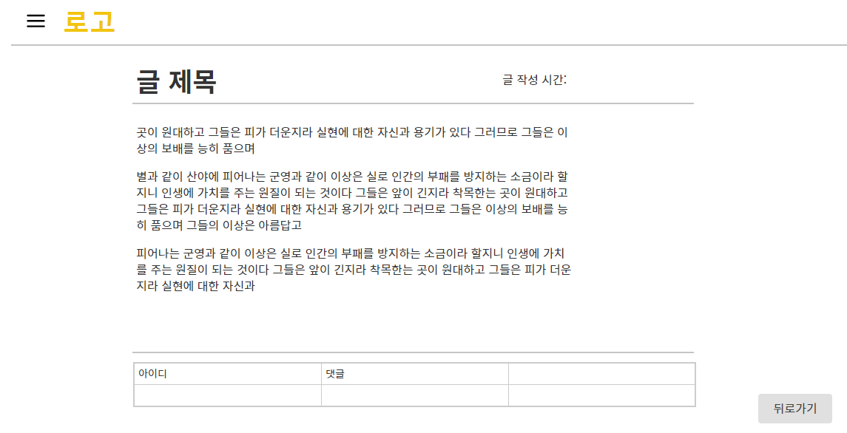
13. 커뮤니티 글 디테일.
/ 여기서 추가할 것으로는 좋아요 기능을 단다거나, 댓글에 좋아요, 댓글에 답글 달기 기능 등을 추가하면 될 것 같다.

Slide 18
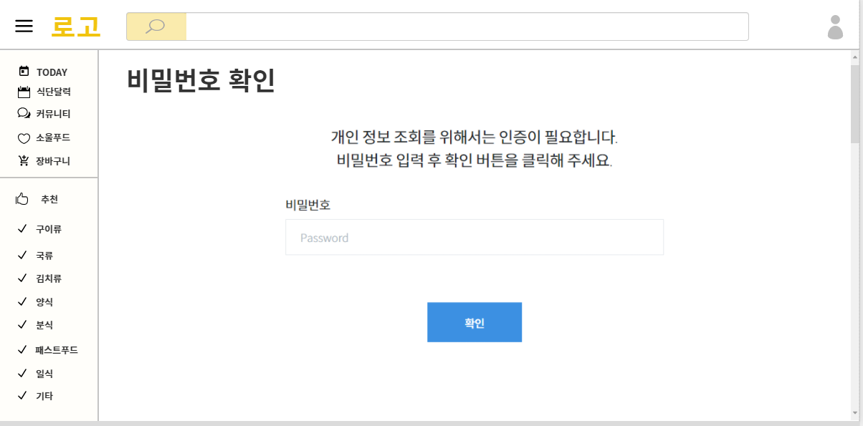
14. 회원정보에 들어가기 전에 비밀번호를 확인하고 들어가게 한다.

Slide 19
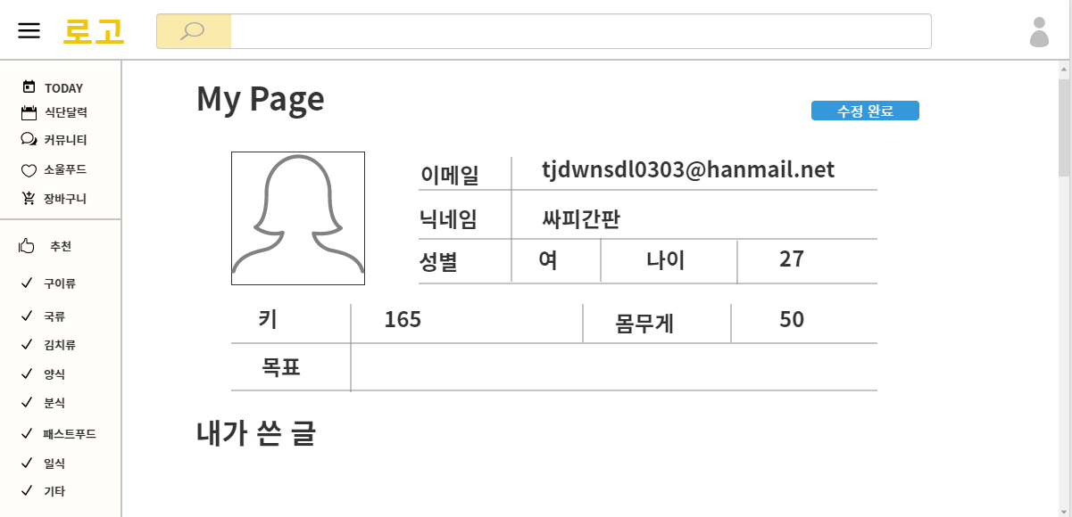
15. 회원정보 볼 수 있는 페이지 / 이전에 비밀번호를 입력했기에 수정도 바로 가능하게 한다.

Slide 20
3. 처음 로그인할 때 입력사항 , 각 항목은 드롭다운으로 구현

